Slide 1




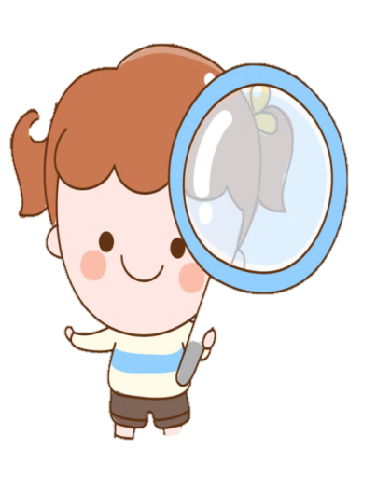
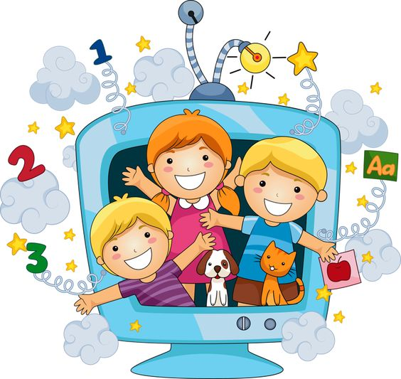
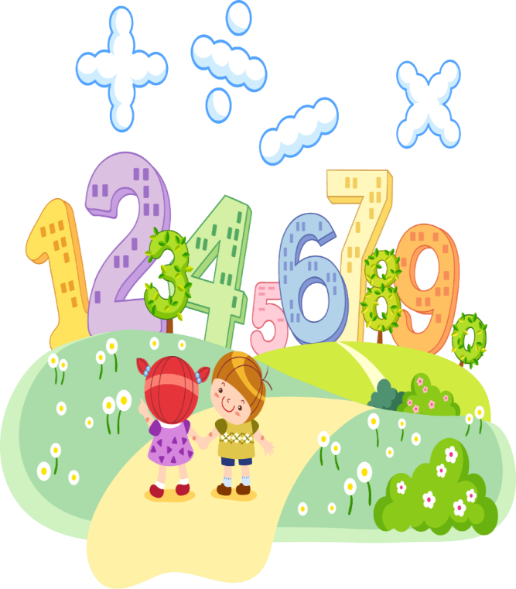
Tập đọc

Slide 2

TẬP ĐỌC
CHỊ EM TÔI
Theo Liên Hương

Slide 3
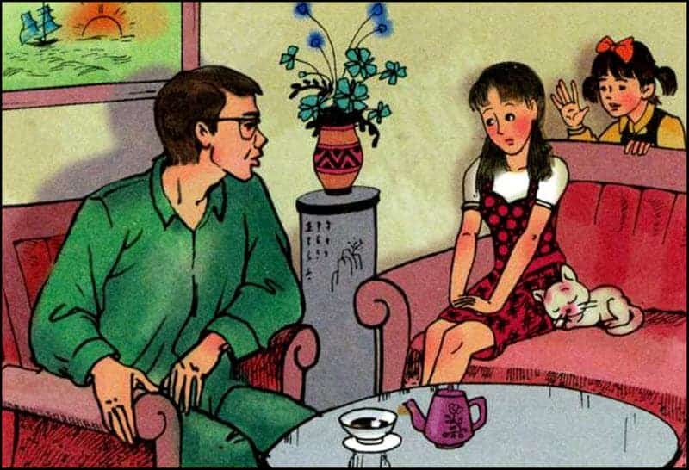
Tập đọc
CHỊ EM TÔI
Theo Liên Hương

Slide 4



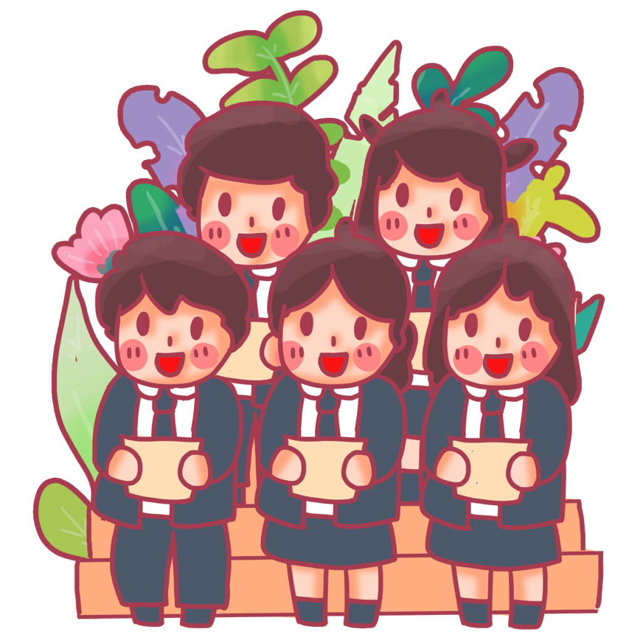

Tập đọc
CHỊ EM TÔI
Theo Liên Hương
SGK TIẾNG VIỆT LỚP 4, TẬP 1 TRANG 59,60

Slide 5
Tập đọc
CHỊ EM TÔI
Theo Liên Hương
Hoạt động 1: Luyện đọc đúng
Hoạt động 2: Tìm hiểu bài
Hoạt động 3: Luyện đọc diễn cảm

Slide 6
CHỊ EM TÔI
Dắt xe ra cửa, tôi lễ phép thưa:
- Thưa ba, con xin phép đi học nhóm.
Ba tôi mỉm cười:
- Ờ, nhớ về sớm nghe con!
Không biết đây là lần thứ bao nhiêu tôi đã nói dối ba. Mỗi lần nói dối tôi đều ân hận, nhưng đều tặc lưỡi cho qua.
Cho đến một hôm, vừa yên vị trong rạp chiếu bóng, tôi chợt thấy em gái mình lướt qua cùng một đứa bạn. Từ ngạc nhiên, tôi chuyển sang giận dữ và mặc lời năn nỉ của bạn, tôi bỏ về.
Hai chị em về đến nhà, tôi mắng em gái dám nói dối ba bỏ học đi chơi, không chịu học hành. Nhưng đáp lại sự giận dữ của tôi, nó chỉ thủng thẳng:
- Em đi tập văn nghệ.
- Mày tập văn nghệ ở rạp chiếu bóng à?
Nó cười giả bộ ngây thơ:
- Ủa chị cũng ở đó sao? Hồi nãy chị bảo chị đi học nhóm mà!
Tôi sững sờ đứng im như phỗng. Ngước nhìn ba tôi đợi một trận cuồng phong. Nhưng ba tôi chỉ buồn rầu bảo:
- Các con ráng bảo ban nhau mà học cho nên người.
Từ đó tôi không bao giờ nói dối ba đi chơi nữa. Thỉnh thoảng, hai chị em lại cười phá lên khi nhắc lại chuyện nó rủ bạn vào rạp chiếu bóng chọc tức tôi, làm cho tôi tỉnh ngộ.
Theo Liên Hương

Slide 7
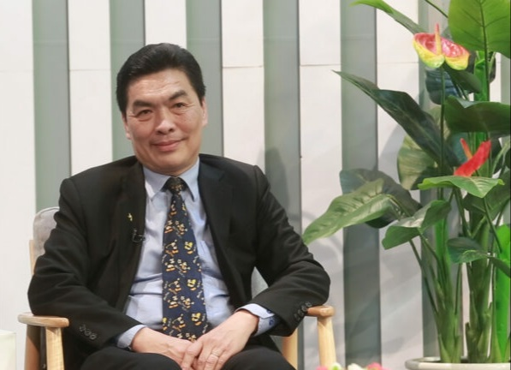
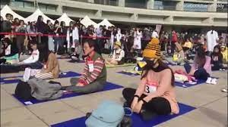
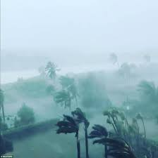
GIẢI NGHĨA TỪ
Tặc lưỡi: bật lưỡi thành tiếng để tỏ ý bỏ qua, dù còn phân vân áy náy
Giả bộ: giả vờ
Ráng (tiếng Nam Bộ): cố gắng
Yên vị: ngồi yên vào chỗ
Im như phỗng: không động đậy hoặc nói năng gì, như một bức tượng
Cuồng phong: gió to, bão. Nghĩa trong bài: cơn giận

Slide 8
Dắt xe ra cửa, tôi lễ phép thưa:
- Thưa ba, con xin phép đi học nhóm.
Ba tôi mỉm cười:
- Ờ, nhớ về sớm nghe con!
Không biết đây là lần thứ bao nhiêu tôi đã nói dối ba. Mỗi lần nói dối tôi đều ân hận, nhưng đều tặc lưỡi cho qua.
Cho đến một hôm, vừa yên vị trong rạp chiếu bóng, tôi chợt thấy em gái mình lướt qua cùng một đứa bạn. Từ ngạc nhiên, tôi chuyển sang giận dữ và mặc lời năn nỉ của bạn, tôi bỏ về.
Hai chị em về đến nhà, tôi mắng em gái dám nói dối ba bỏ học đi chơi, không chịu học hành. Nhưng đáp lại sự giận dữ của tôi, nó chỉ thủng thẳng:
CHỊ EM TÔI
ĐOẠN 1
ĐOẠN 2
- Em đi tập văn nghệ.
- Mày tập văn nghệ ở rạp chiếu bóng à?
Nó cười giả bộ ngây thơ:
- Ủa chị cũng ở đó sao? Hồi nãy chị bảo chị đi học nhóm mà!
Tôi sững sờ đứng im như phỗng. Ngước nhìn ba tôi đợi một trận cuồng phong. Nhưng ba tôi chỉ buồn rầu bảo:
- Các con ráng bảo ban nhau mà học cho nên người.
Từ đó tôi không bao giờ nói dối ba đi chơi nữa. Thỉnh thoảng, hai chị em lại cười phá lên khi nhắc lại chuyện nó rủ bạn vào rạp chiếu bóng chọc tức tôi, làm cho tôi tỉnh ngộ.
Theo Liên Hương
ĐOẠN 3

Slide 9

Tập đọc
CHỊ EM TÔI
Theo Liên Hương
Luyện đọc đúng câu dài:
Thỉnh thoảng, hai chị em lại cười phá lên khi nhắc lại chuyện nó rủ bạn vào rạp chiếu bóng chọc tức tôi, làm cho tôi tỉnh ngộ.

Slide 10
CHỊ EM TÔI
Dắt xe ra cửa, tôi lễ phép thưa:
- Thưa ba, con xin phép đi học nhóm.
Ba tôi mỉm cười:
- Ờ, nhớ về sớm nghe con!
Không biết đây là lần thứ bao nhiêu tôi đã nói dối ba. Mỗi lần nói dối tôi đều ân hận, nhưng đều tặc lưỡi cho qua.
Cho đến một hôm, vừa yên vị trong rạp chiếu bóng, tôi chợt thấy em gái mình lướt qua cùng một đứa bạn. Từ ngạc nhiên, tôi chuyển sang giận dữ và mặc lời năn nỉ của bạn, tôi bỏ về.
Hai chị em về đến nhà, tôi mắng em gái dám nói dối ba bỏ học đi chơi, không chịu học hành. Nhưng đáp lại sự giận dữ của tôi, nó chỉ thủng thẳng:
- Em đi tập văn nghệ.
- Mày tập văn nghệ ở rạp chiếu bóng à?
Nó cười giả bộ ngây thơ:
- Ủa chị cũng ở đó sao? Hồi nãy chị bảo chị đi học nhóm mà!
Tôi sững sờ đứng im như phỗng. Ngước nhìn ba tôi đợi một trận cuồng phong. Nhưng ba tôi chỉ buồn rầu bảo:
- Các con ráng bảo ban nhau mà học cho nên người.
Từ đó tôi không bao giờ nói dối ba đi chơi nữa. Thỉnh thoảng, hai chị em lại cười phá lên khi nhắc lại chuyện nó rủ bạn vào rạp chiếu bóng chọc tức tôi, làm cho tôi tỉnh ngộ.
Theo Liên Hương

Slide 11
Tập đọc
CHỊ EM TÔI
Theo Liên Hương
Hoạt động 1: Luyện đọc đúng
Hoạt động 2: Tìm hiểu bài
Hoạt động 3: Luyện đọc diễn cảm

Slide 12
ĐOẠN 1
Dắt xe ra cửa, tôi lễ phép thưa:
- Thưa ba, con xin phép đi học nhóm.
Ba tôi mỉm cười:
- Ờ, nhớ về sớm nghe con!
Không biết đây là lần thứ bao nhiêu tôi đã nói dối ba. Mỗi lần nói dối tôi đều ân hận, nhưng đều tặc lưỡi cho qua.
Đọc thầm đoạn 1
1. Cô chị đã xin phép ba đi đâu ?
- Cô chị đã xin phép ba đi học nhóm.
2. Vì sao mỗi lần nói dối, cô chị lại thấy ân hận ?
- Vì cô cũng rất thương ba. Cô ân hận vì mình
đã nói dối, phụ lòng tin của ba.

Slide 13
Cho đến một hôm, vừa yên vị trong rạp chiếu bóng, tôi chợt thấy em gái mình lướt qua cùng một đứa bạn. Từ ngạc nhiên, tôi chuyển sang giận dữ và mặc lời năn nỉ của bạn, tôi bỏ về.
Hai chị em về đến nhà, tôi mắng em gái dám nói dối ba bỏ học đi chơi, không chịu học hành. Nhưng đáp lại sự giận dữ của tôi, nó chỉ thủng thẳng:
- Em đi tập văn nghệ.
- Mày tập văn nghệ ở rạp chiếu bóng à?
Nó cười giả bộ ngây thơ:
- Ủa chị cũng ở đó sao? Hồi nãy chị bảo chị đi học nhóm mà!
Tôi sững sờ đứng im như phỗng. Ngước nhìn ba tôi
đợi một trận cuồng phong. Nhưng ba tôi chỉ buồn rầu bảo:
- Các con ráng bảo ban nhau mà học cho nên
người.
ĐOẠN 2
Đọc thầm đoạn 2
3. Cô em đã làm gì để chị mình thôi nói dối ?

Slide 14

3. Cô em đã làm gì để chị mình thôi nói dối ?
- Cô em bắt chước cô chị, cũng nói dối ba là đi tập văn nghệ, rồi rủ bạn vào rạp chiếu bóng, lướt qua mặt chị, làm bộ như không thấy chị. Chị thấy em nói dối đi tập văn nghệ lại vào rạp chiếu bóng thì tức giận bỏ về. Bị chị mắng, em thủng thẳng đáp là em đi tập văn nghệ. Khiến cô chị càng tức giận hỏi: Mày tập văn nghệ ở rạp chiếu bóng à? Em giả bộ ngây thơ hỏi: Ủa, chị cũng ở đó sao? Hồi nãy chị bảo chị đi học nhóm mà. Cô chị sững sờ vì đã bị lộ.

Slide 15
ĐOẠN 3
Từ đó tôi không bao giờ nói dối ba đi chơi nữa. Thỉnh thoảng, hai chị em lại cười phá lên khi nhắc lại chuyện nó rủ bạn vào rạp chiếu bóng chọc tức tôi, làm cho tôi tỉnh ngộ.
4. Vì sao cách làm của em giúp cô chị tỉnh ngộ?
Đọc thầm đoạn 3
- Vì cô biết cô là tấm gương xấu cho em
- Cô sợ mình chểnh mảng học hành khiến
ba buồn

Slide 16
Tập đọc
CHỊ EM TÔI
Theo Liên Hương
Nội dung bài:
Theo các em, câu chuyện muốn khuyên ta điều gì?
Câu chuyện khuyên chúng ta không nên nói dối. Nói dối là một đức tính xấu làm mất lòng tin, lòng tôn trọng của mọi người đối với mình.

Slide 17
Tập đọc
CHỊ EM TÔI
Theo Liên Hương
Hoạt động 1: Luyện đọc đúng
Hoạt động 2: Tìm hiểu bài
Hoạt động 3: Luyện đọc diễn cảm

Slide 18
CHỊ EM TÔI
Dắt xe ra cửa, tôi lễ phép thưa:
- Thưa ba, con xin phép đi học nhóm.
Ba tôi mỉm cười:
- Ờ, nhớ về sớm nghe con!
Không biết đây là lần thứ bao nhiêu tôi đã nói dối ba. Mỗi lần nói dối tôi đều ân hận, nhưng đều tặc lưỡi cho qua.
Cho đến một hôm, vừa yên vị trong rạp chiếu bóng, tôi chợt thấy em gái mình lướt qua cùng một đứa bạn. Từ ngạc nhiên, tôi chuyển sang giận dữ và mặc lời năn nỉ của bạn, tôi bỏ về.
Hai chị em về đến nhà, tôi mắng em gái dám nói dối ba bỏ học đi chơi, không chịu học hành. Nhưng đáp lại sự giận dữ của tôi, nó chỉ thủng thẳng:
Dắt xe ra cửa, tôi lễ phép thưa:
- Thưa ba, con xin phép đi học nhóm.
Ba tôi mỉm cười:
- Ờ, nhớ về sớm nghe con!
Không biết đây là lần thứ bao nhiêu tôi đã nói dối ba. Mỗi lần nói dối tôi đều ân hận, nhưng đều tặc lưỡi cho qua.
Cho đến một hôm, vừa yên vị trong rạp chiếu bóng, tôi chợt thấy em gái mình lướt qua cùng một đứa bạn. Từ ngạc nhiên, tôi chuyển sang giận dữ và mặc lời năn nỉ của bạn, tôi bỏ về.
Hai chị em về đến nhà, tôi mắng em gái dám nói dối ba bỏ học đi chơi, không chịu học hành. Nhưng đáp lại sự giận dữ của tôi, nó chỉ thủng thẳng:
Dắt xe ra cửa, tôi lễ phép thưa:
- Thưa ba, con xin phép đi học nhóm.
Ba tôi mỉm cười:
- Ờ, nhớ về sớm nghe con!
Không biết đây là lần thứ bao nhiêu tôi đã nói dối ba. Mỗi lần nói dối tôi đều ân hận, nhưng đều tặc lưỡi cho qua.
Cho đến một hôm, vừa yên vị trong rạp chiếu bóng, tôi chợt thấy em gái mình lướt qua cùng một đứa bạn. Từ ngạc nhiên, tôi chuyển sang giận dữ và mặc lời năn nỉ của bạn, tôi bỏ về.
Hai chị em về đến nhà, tôi mắng em gái dám nói dối ba bỏ học đi chơi, không chịu học hành. Nhưng đáp lại sự giận dữ của tôi, nó chỉ thủng thẳng:
Đọc với giọng nhẹ nhàng, hóm hỉnh
Đọc phân biệt lời nhân vật, nhấn giọng ở từ gợi tả, gợi cảm.
- Em đi tập văn nghệ.
- Mày tập văn nghệ ở rạp chiếu bóng à?
Nó cười giả bộ ngây thơ:
- Ủa chị cũng ở đó sao? Hồi nãy chị bảo chị đi học nhóm mà!
Tôi sững sờ đứng im như phỗng. Ngước nhìn ba tôi đợi một trận cuồng phong. Nhưng ba tôi chỉ buồn rầu bảo:
- Các con ráng bảo ban nhau mà học cho nên người.
Từ đó tôi không bao giờ nói dối ba đi chơi nữa. Thỉnh thoảng, hai chị em lại cười phá lên khi nhắc lại chuyện nó rủ bạn vào rạp chiếu bóng chọc tức tôi, làm cho tôi tỉnh ngộ.
Theo Liên Hương
- Em đi tập văn nghệ.
- Mày tập văn nghệ ở rạp chiếu bóng à?
Nó cười giả bộ ngây thơ:
- Ủa chị cũng ở đó sao? Hồi nãy chị bảo chị đi học nhóm mà!
Tôi sững sờ đứng im như phỗng. Ngước nhìn ba tôi đợi một trận cuồng phong. Nhưng ba tôi chỉ buồn rầu bảo:
- Các con ráng bảo ban nhau mà học cho nên người.
Từ đó tôi không bao giờ nói dối ba đi chơi nữa. Thỉnh thoảng, hai chị em lại cười phá lên khi nhắc lại chuyện nó rủ bạn vào rạp chiếu bóng chọc tức tôi, làm cho tôi tỉnh ngộ.
Theo Liên Hương
- Em đi tập văn nghệ.
- Mày tập văn nghệ ở rạp chiếu bóng à?
Nó cười giả bộ ngây thơ:
- Ủa chị cũng ở đó sao? Hồi nãy chị bảo chị đi học nhóm mà!
Tôi sững sờ đứng im như phỗng. Ngước nhìn ba tôi đợi một trận cuồng phong. Nhưng ba tôi chỉ buồn rầu bảo:
- Các con ráng bảo ban nhau mà học cho nên người.
Từ đó tôi không bao giờ nói dối ba đi chơi nữa. Thỉnh thoảng, hai chị em lại cười phá lên khi nhắc lại chuyện nó rủ bạn vào rạp chiếu bóng chọc tức tôi, làm cho tôi tỉnh ngộ.
Theo Liên Hương

Slide 19
Tập đọc
CHỊ EM TÔI
Theo Liên Hương
Hai chị em về đến nhà, tôi mắng em gái dám nói dối ba bỏ học đi chơi, không chịu khó học hành. Nhưng đáp lại sự giận dữ của tôi, nó chỉ thủng thẳng:
Em đi tập văn nghệ.
Mày tập văn nghệ ở rạp chiếu bóng à?
Nó cười, giả bộ ngây thơ:
Ủa chị cũng ở đó sao? Hồi nãy chị bảo chị đi học nhóm mà !
Tôi sững sờ, đứng im như phỗng. Ngước nhìn ba, tôi đợi một trận cuồng phong. Nhưng ba tôi chỉ buồn rầu bảo:
- Các con ráng bảo ban nhau mà học cho nên người.

Slide 20


Slide 21



Dặn dò
Luyện đọc diễn cảm bài:
Chị em tôi
- Chuẩn bị: Trung thu độc lập

Slide 22


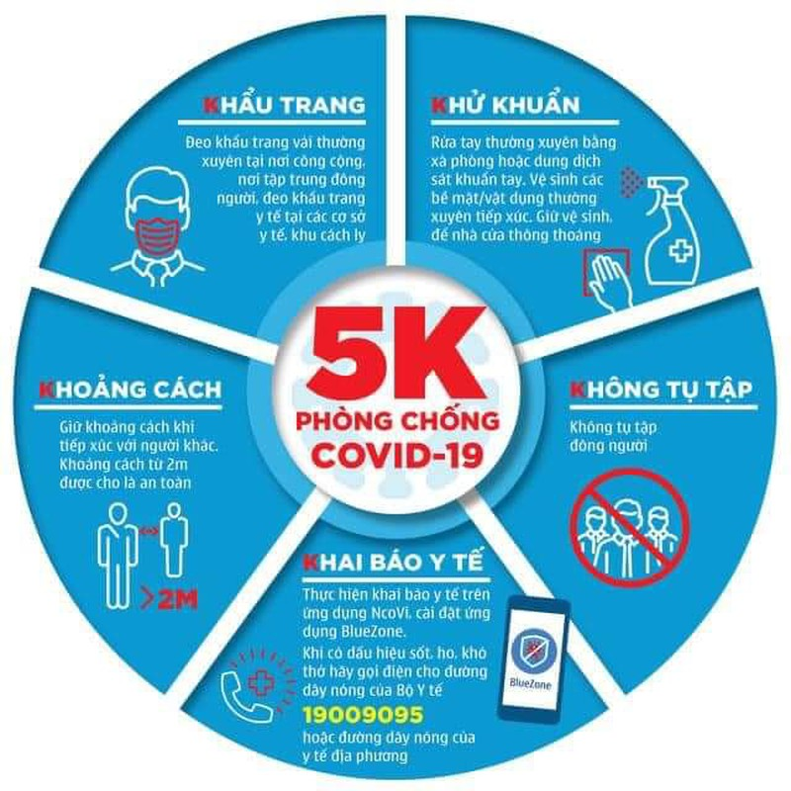
Chúc các em sức khỏe và học tập tốt !

